Slide 1
Kazuistiky
MUDr. Peter Krkoška

Slide 2
KAZUISTIKA 1.
Žena, 34 let
FA, OA: S ničím se dlouhodobě neléčí, nebere žádné léky
NO : Vstupně si stěžuje na bolesti hlavy, kašel a sekreci z nosu, teplotu měla kolem 38 °C - pacientka zůstala doma. Po třech dnech začala stoupat teplota, žena opakovaně zvracela, vadilo jí světlo, byla zahleněná, na oslovení reagovala s latencí, volána RZP a převoz do nemocnice.
Při přijetí do nemocnice: 39,4 °C, TK 120/70 mm Hg, DF 36/min, TF 105/min.
Objektivně neurologicky:
Somnolence, bez paréz, bez postižení hlavových nervů
přítomné příznaky meningeálního dráždění (horní a dolní meningeální jevy pozitivní)

Slide 3
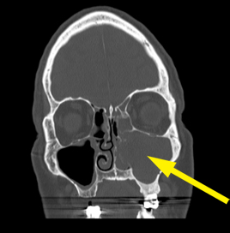
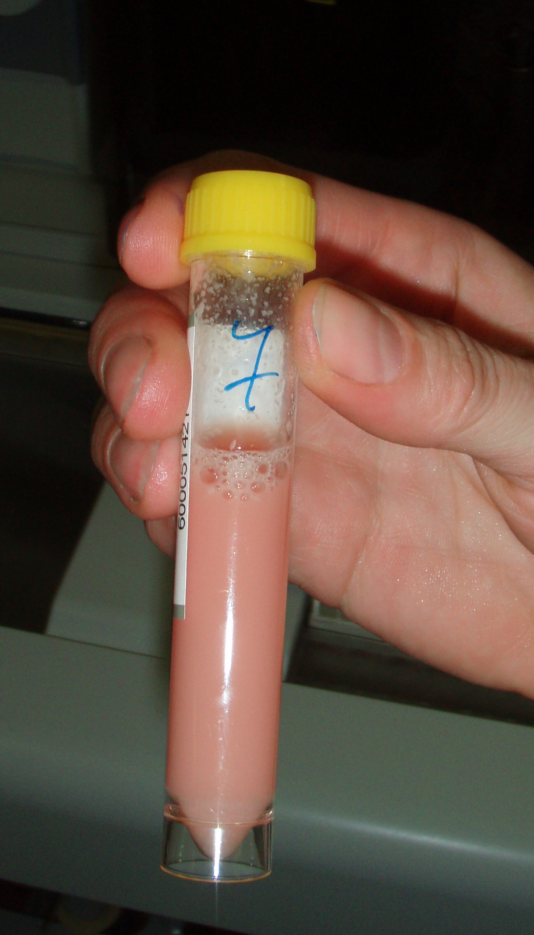
KAZUISTIKA 1.
Pomocná vyšetření:
CT vyšetření hlavy:
mozek bez patologie, výrazný nález v oblasti sinů
Lumbální punkce:
mok neprůhledný, zkalený, elevace leukocytů a přítomnost bakterií
Diagnóza:
???????????????

Slide 4
KAZUISTIKA 1.
Pomocná vyšetření:
CT vyšetření hlavy:
mozek bez patologie, výrazný nález v oblasti sinů
Lumbální punkce:
mok neprůhledný, zkalený, elevace leukocytů a přítomnost bakterií
Diagnóza:
Bakteriální meningitida (zánět mozkových blan)
Léčba:
Kombinace ATB
Výsledek:
Hospitalizace 10 dnů, poté propuštění domů, neurologicky bez deficitu

Slide 5
KAZUISTIKA 2.
Pacient: muž, 59 let
FA: Nebere žádné léky
OA: Nemá žádné chronické oněmocnění
PA: Technik a projektant plynárenské firmy, častá práce na počítači.
NO: Asi 5 let trvá brnění 1.–3. a přilehlé části 4. prstu na volární straně ruky a dorsálně v okolí nehtů týchž prstů v někdy i bolestivého charakteru, zejména v noci, pacient se budí ze spánku a nutí ho svěsit ruku a protřepávat ji, je to úlevový manévr. Potíže se zhošují také při zapínání knoflíků, držení drobných předmětů. Ruka je asi 3 měsíce oslabená, především stisk či úchop.

Slide 6
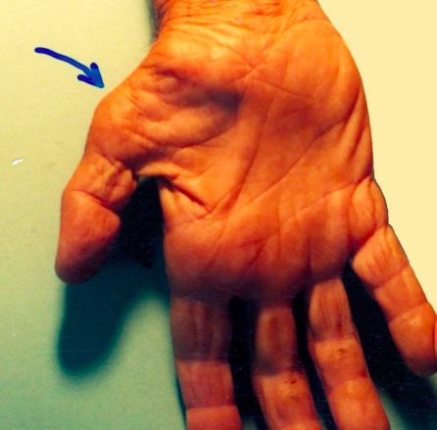
KAZUISTIKA 2.
Objektivně neurologicky:
hypotrofie svaloviny thenaru, pozitivní provokačné testy (tzv. Tinellův příznak)
Pomocné vyšetření:
EMG - známky postižení n. medianus v oblasti prstů postižené ruky
Diagnóza: ?????

Slide 7
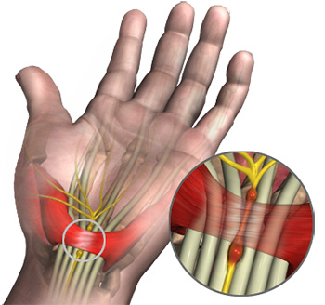
KAZUISTIKA 2.
Objektivně neurologicky:
hypotrofie svaloviny thenaru, pozitivní provokačné testy (tzv. Tinellův příznak)
Pomocné vyšetření:
EMG - známky postižení n. medianus v bolasti prsťu postižené ruky
Diagnóza: Syndrom karpálního tunelu
Léčba:
Chirurgická terapie (uvolnění nervu)

Slide 8
KAZUISTIKA 3.
Pacient: žena, 62 let
FA: Antihypertenziva
OA: Arteriální hypertenze
PA: Prodavačka
NO: Asi měsíc se rozvíjí slabost PHK. Dnes ráno náhlá ztráta vědomí s propnutím, promodráním a následně křečemi celého těla. Poté pacientka byla zmatená, rodinou volána RZP.

Slide 9
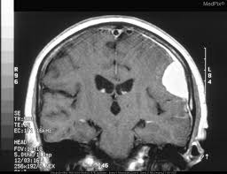
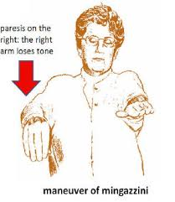
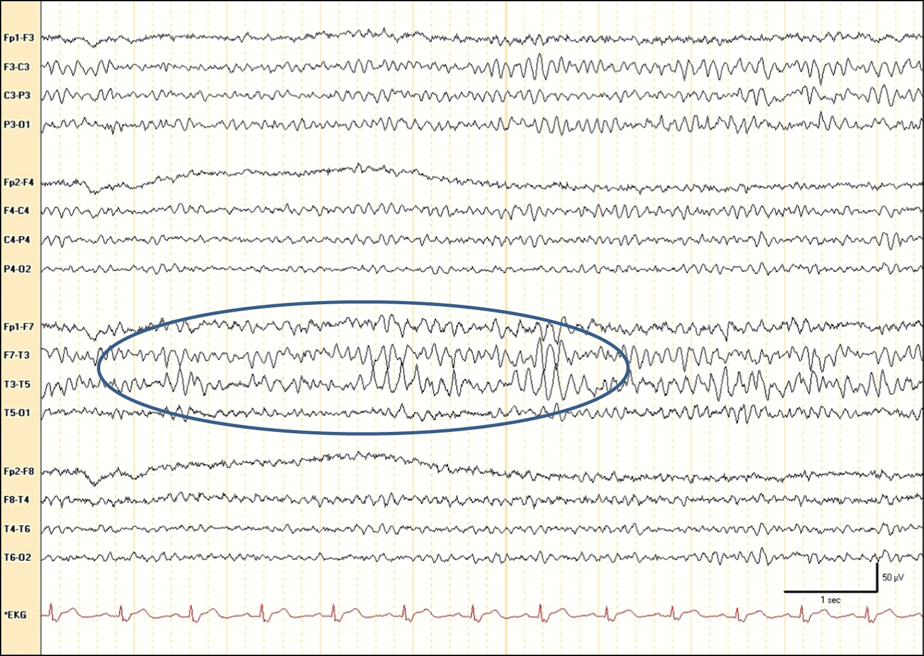
KAZUISTIKA 3.
Objektivně neurologicky:
Pacientka při vědomí, ale není orientována časem ani místem
Lehká paréza PHK
Pomocné vyšetření:
CT mozku:
Nádorová expanze v levé mozkové hemisféře
EEG:
Specifická epileptická aktivita nad levou mozkovou hemisférou

Slide 10
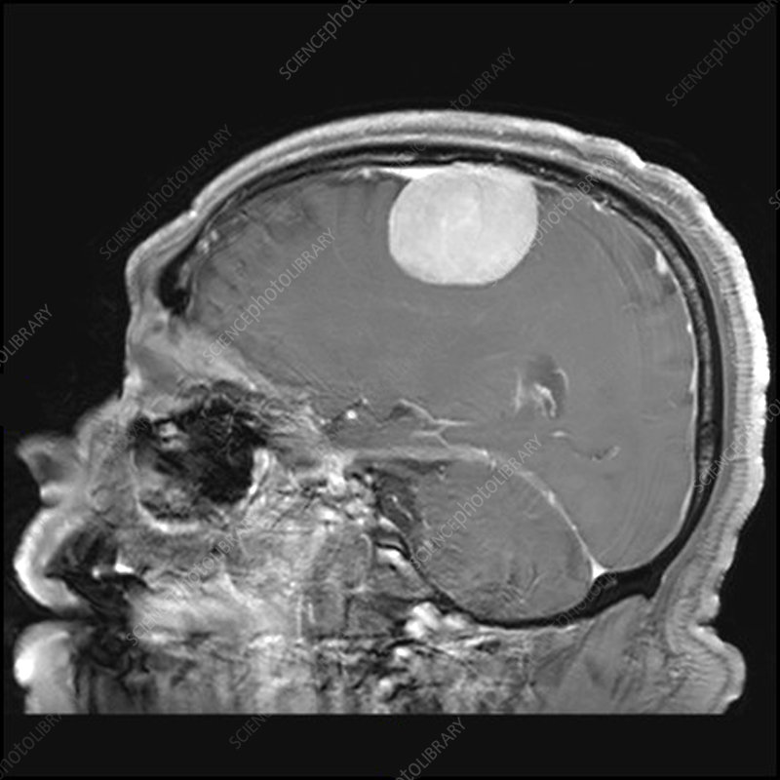
KAZUISTIKA 3.
Magnetická rezonance:
Potvrzení diagnózy - meningeom
Léčba:
antiepileptika
operační řešení
Výsledek:
Pacientka po operačním řešení bez opakovaní epileptického záchvatu, porucha hybnosti po rehabilitaci zmírněna

